Slide 1
遞迴神經網路與序列模型
蔡炎龍＆技術處

Slide 3
Gradient Descent與基礎統計回顧
為什麼 LSTM 好訓練?
seq2seq 簡介
RNN - seq2seq
[實作] seq2seq_英語法語轉換 程式練習範例
課程內容
講師投影片
課程投影片
影片播放列表

Slide 4
Code 放在 Hub 中的 course 內
為維護課程資料，courses 中的檔案皆為 read-only，如需修改請複製到自身環境中。
打開 terminal，輸入
cp -r datasets/[課程名稱]/ [存放本機位置]
ex :
cp -r datasets/v2-5-rnn/ MyCourse/v2-5-rnn
一定要有這個斜線

Slide 5
Gradient Descent與基礎統計回顧

Slide 6
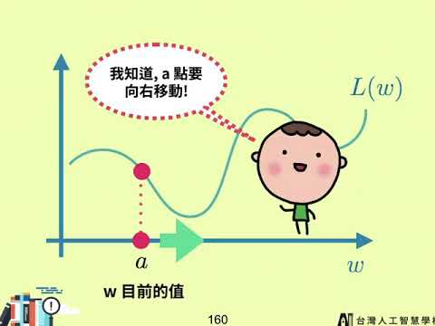
0801Gradient Descent學習法原理

Slide 7
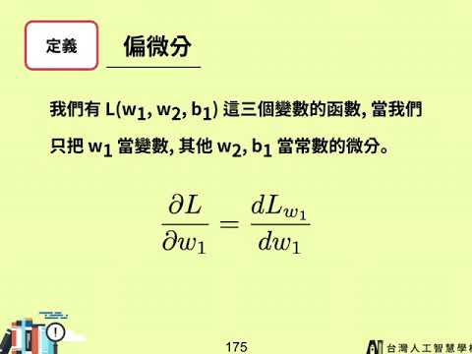
0802多變數其實是一樣的

Slide 8
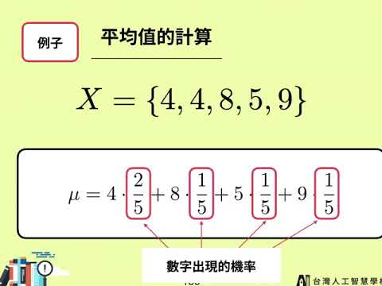
0901平均值和期望值

Slide 9
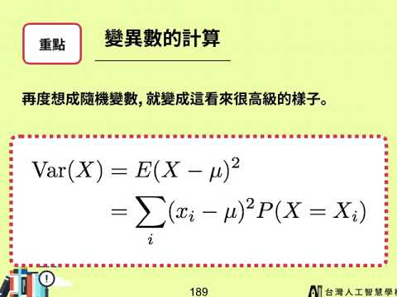
0902變異數

Slide 10
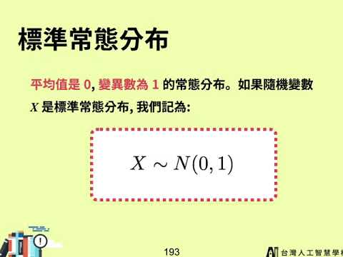
0903標準差和標準常態分布

Slide 11
為什麼 LSTM 好訓練?

Slide 12
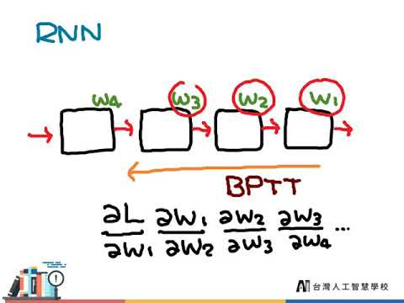
為什麼 LSTM 好訓練?

Slide 13
seq2seq 簡介

Slide 14
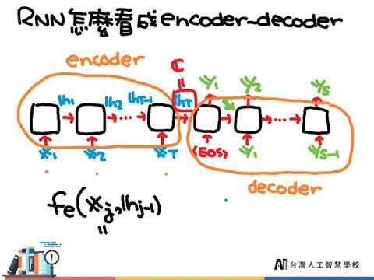
Encoder - Decoder

Slide 15
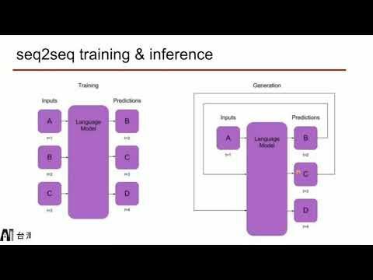
RNN - seq2seq

Slide 16
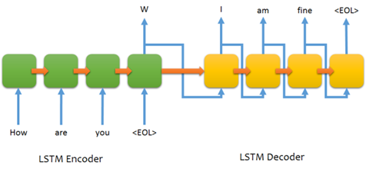
sequence to sequence 架構
Structure learning
通常爲兩個 RNN 組合
Encoder: 對資訊進行編碼 , 產生編碼向量
Decoder: 對編碼向量做解碼的動作

Slide 17
Application of seq2seq
Machine translation
Text summarization
Chatbot (Conversation)
Reading Comprehension
Speech to natural language
Video Caption

Slide 18
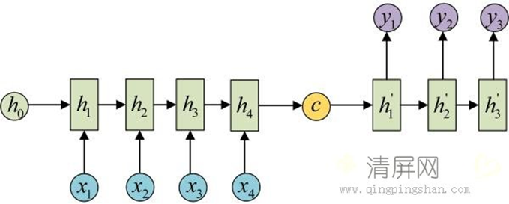
一般的 seq2seq 架構
encoder 將輸入 x 做編碼 , 取出最後一個時間點 , 得到向量 c (state)
向量 c 當作 decoder 的 initial state 做編碼

Slide 19
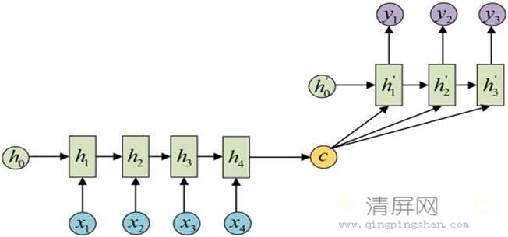
一般 seq2seq 其他架構
向量 c 當作 decoder 每個時間點的 input
decoder 的 initial state 則爲 0 / random initialize

Slide 20
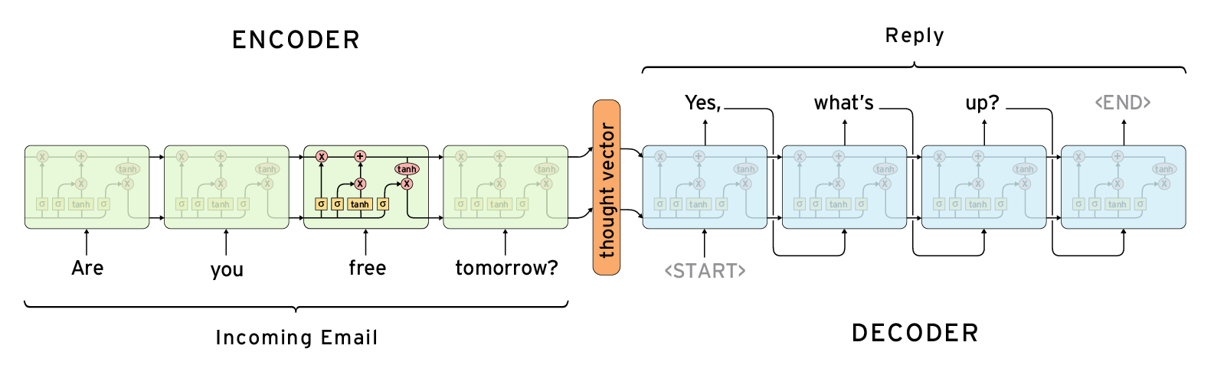
例如：
encoder 將Incoming Email依序輸入做編碼 , 取出最後一個時間點的
輸出向量得到thought vector。
以Thought vector當作 decoder 的 initial state，依序做解碼得到Reply。

Slide 21
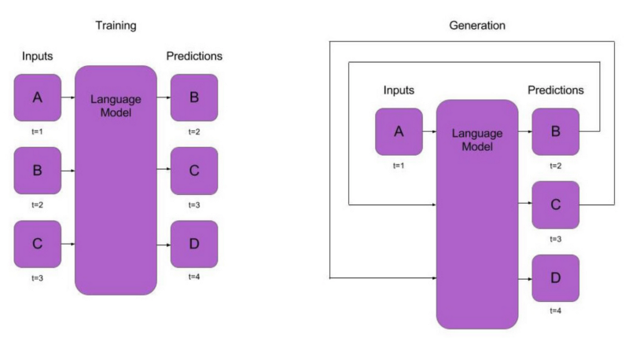
seq2seq training & inference

Slide 22
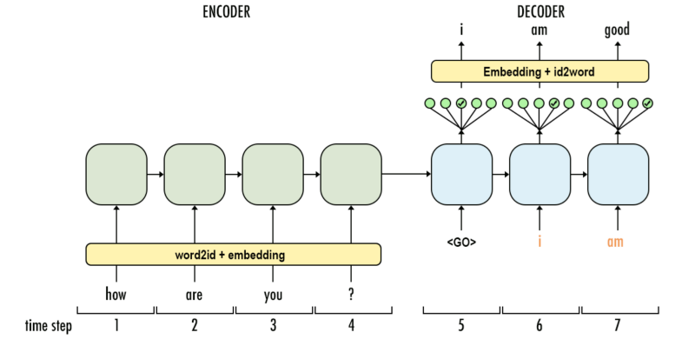
seq2seq training

Slide 23
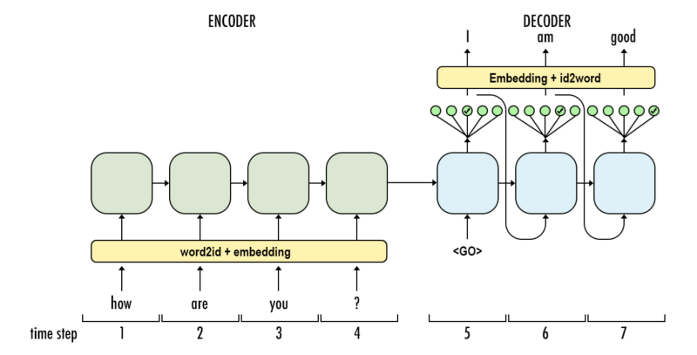
seq2seq inference

Slide 24
Special character in NLP
<BOS> : 開始字符 , 在 decoder 的第一個 timestep 輸入
<EOS> : 結束字符 , 輸出 <EOS> 後就不再產生字
<UNK> : 未知字符 , word vector 沒有的字
<PAD> : 補空字符 , 接在 <EOS> 後 (tensor shape 固定下)

Slide 25
seq2seq_英語法語轉換 程式練習範例
seq2seq_Eng2Fra.ipynb
實際跑一遍及理解程式

Slide 26
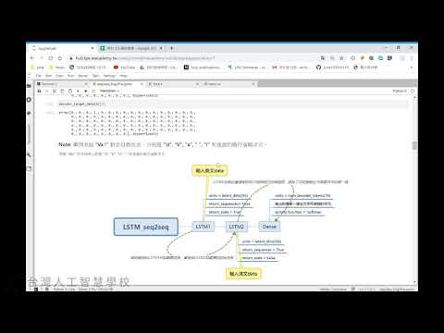
程式範例解說 (seq2seq_Eng2Fra.ipynb)
注意：程式碼需要複製到自己的路徑底下才能順利Run

